Slide 1
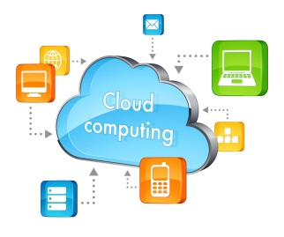
การใช้ประโยชน์ระบบประมวลผลแบบคลาวด์Utilizing Cloud Computing Systems
บทที่ 8
8.1 ประโยชน์ระบบประมวลผลแบบคลาวด์
1. ประหยัดการลงทุนเรื่องทรัพยากรคอมพิวเตอร์ เพราะเปลี่ยนมาเป็นการเช่าระบบแทน ซึ่งทำให้บริษัทที่มีเงินลงทุนจำกัดสามารถมีระบบสารสนเทศที่ดีใช้ได้เท่า เทียมกับบริษัทอื่น ๆ
2. สามารถสร้างระบบใหม่ขึ้นมาใช้ได้ในเวลาอันรวดเร็ว เพราะว่าผู้ให้บริการจะจัดเตรียมทรัพยากรขนาดใหญ่ไว้รองรับผู้ใช้บริการอยู่ แล้ว ดังนั้นจึงไม่ต้องมีระยะเวลาการ ออกแบบระบบ สั่งซื้อฮาร์ดแวร์ และติดตั้งฮาร์ดแวร์ ซึ่งแค่นี้ก็ลดระยะเวลาดำเนินการไปเป็นเดือนเลยทีเดียว
หลักสูตรวิทยาการคอมพิวเตอร์ คณะวิทยาศาสตร์และเทคโนโลยี มหาวิทยาลัยสวนดุสิต กรุงเทพฯ 10300
Computer Science Program : 295 Ratchasima Rd. Suan Dusit University 10300 Thailand
โทรศัพท์ : 02 244 5690-1 Web Site--> http://comsci.sci.dusit.ac.th/
ผู้ช่วยศาสตราจารย์จุฑาวุฒิ จันทรมาลี

Slide 2
การใช้ประโยชน์ระบบประมวลผลแบบคลาวด์ Utilizing Cloud Computing Systems
บทที่ 8
8.1 ประโยชน์ระบบประมวลผลแบบคลาวด์
3. เพิ่มขนาดทรัพยากรได้ง่ายดายและรวดเร็ว ในกรณีที่ระบบของผู้ใช้บริการมีขนาดใหญ่ขึ้นก็ย่อมต้องขยายทรัพยากรให้เพิ่ม ขึ้นตามการใช้งาน ซึ่งระบบที่เป็นของบริษัทเองคงต้องทำการออกแบบและสั่งซื้อและติดตั้งกัน วุ่นวายเสียเวลา ด้วยการใช้บริการ Cloud computing ก็ทำให้การเพิ่มขนาดทรัพยากรนั้นง่ายและรวดเร็วภายในข้ามคืนเท่านั้น
4. ขจัดปัญหาเรื่องการดูแลระบบทรัพยากรสารสนเทศ ออกไปให้ผู้ให้บริการ Cloud computing ดูแลแทน จึงทำให้ลดทั้งความยุ่งยากของการดูแลและลดจำนวนบุคลากรที่ต้องจ้างมาเพื่อ ดูแลระบบอีกด้วย
หลักสูตรวิทยาการคอมพิวเตอร์ คณะวิทยาศาสตร์และเทคโนโลยี มหาวิทยาลัยสวนดุสิต กรุงเทพฯ 10300
Computer Science Program : 295 Ratchasima Rd. Suan Dusit University 10300 Thailand
โทรศัพท์ : 02 244 5690-1 Web Site--> http://comsci.sci.dusit.ac.th/
ผู้ช่วยศาสตราจารย์จุฑาวุฒิ จันทรมาลี

Slide 3
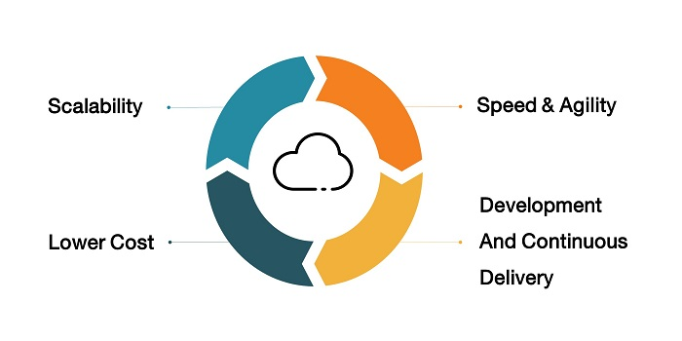
การใช้ประโยชน์ระบบประมวลผลแบบคลาวด์ Utilizing Cloud Computing Systems
บทที่ 8
8.1 ประโยชน์ระบบประมวลผลแบบกลุ่มเมฆ
หลักสูตรวิทยาการคอมพิวเตอร์ คณะวิทยาศาสตร์และเทคโนโลยี มหาวิทยาลัยสวนดุสิต กรุงเทพฯ 10300
Computer Science Program : 295 Ratchasima Rd. Suan Dusit University 10300 Thailand
โทรศัพท์ : 02 244 5690-1 Web Site--> http://comsci.sci.dusit.ac.th/
ผู้ช่วยศาสตราจารย์จุฑาวุฒิ จันทรมาลี

Slide 4
การใช้ประโยชน์ระบบประมวลผลแบบคลาวด์Utilizing Cloud Computing Systems
บทที่ 8
8.2 ประโยชนทางธุรกิจ
ผลประโยชน์ด้านการเงิน
Cloud ก่อให้เกิดประโยชน์ครอบคลุมเกี่ยวกับงบการเงิน
1. ลดค่าใช้จ่าย โดยค่าใช้จ่ายจะต่ำลงเมื่อใช้บริการคลาวด์ เปรียบเทียบกับการต้องสร้างและบำรุงรักษาระบบด้วยตนเอง
2. ลดต้นทุนโดยรวมในการเป็นเจ้าของ โดยลงทุนจริงเท่าที่ใช้งาน และยังได้ความรวดเร็วในความพร้อมใช้งานอีกด้วย
3. ลดงบลงทุนค่าใช้จ่ายของไอที โดยเปลี่ยนการลงทุนเป็นการจ่ายค่าดำเนินการแทน
4. ปรับปรุงค่าใช้จ่ายได้ตามการบริหารจัดการกระแสเงินสดของธุรกิจ โดยจ่ายเฉพาะบริการที่จำเป็นต้องใช้จริง ๆ
หลักสูตรวิทยาการคอมพิวเตอร์ คณะวิทยาศาสตร์และเทคโนโลยี มหาวิทยาลัยสวนดุสิต กรุงเทพฯ 10300
Computer Science Program : 295 Ratchasima Rd. Suan Dusit University 10300 Thailand
โทรศัพท์ : 02 244 5690-1 Web Site--> http://comsci.sci.dusit.ac.th/
ผู้ช่วยศาสตราจารย์จุฑาวุฒิ จันทรมาลี

Slide 5
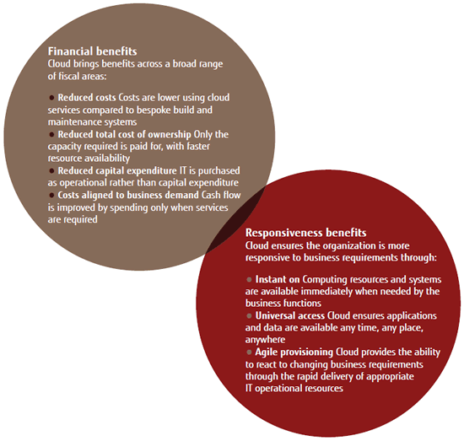
การใช้ประโยชน์ระบบประมวลผลแบบคลาวด์ Utilizing Cloud Computing Systems
บทที่ 8
8.2 ประโยชนทางธุรกิจ
หลักสูตรวิทยาการคอมพิวเตอร์ คณะวิทยาศาสตร์และเทคโนโลยี มหาวิทยาลัยสวนดุสิต กรุงเทพฯ 10300
Computer Science Program : 295 Ratchasima Rd. Suan Dusit University 10300 Thailand
โทรศัพท์ : 02 244 5690-1 Web Site--> http://comsci.sci.dusit.ac.th/
ผู้ช่วยศาสตราจารย์จุฑาวุฒิ จันทรมาลี

Slide 6
การใช้ประโยชน์ระบบประมวลผลแบบคลาวด์ Utilizing Cloud Computing Systems
บทที่ 8
8.2 ประโยชนทางธุรกิจ
ประโยชน์ด้านการตอบสนอง
Cloud ช่วยให้องค์กรมั่นใจในการตอบสนองตามความต้องการทางธุรกิจ ด้วย:
1. ทรัพยากรสำหรับประมวลผลและระบบมีพร้อมใช้งานได้ทันทีตามความต้องการทางธุรกิจ
2. เข้าดึงคลาวด์ได้หลากหลายช่องทาง จึงมั่นใจได้ว่าข้อมูลและแอปพลิเคชันจะพร้อมใช้งานได้จากทุกที่ทุกเวลา
3. คล่อง ตัวมากขึ้นด้วยคลาวด์ จึงช่วยให้สามารถตอบสนองต่อความต้องการทางธุรกิจที่เปลี่ยนแปลงไปได้อย่าง รวดเร็วด้วยทรัพยากรด้านไอทีที่เหมาะสม
หลักสูตรวิทยาการคอมพิวเตอร์ คณะวิทยาศาสตร์และเทคโนโลยี มหาวิทยาลัยสวนดุสิต กรุงเทพฯ 10300
Computer Science Program : 295 Ratchasima Rd. Suan Dusit University 10300 Thailand
โทรศัพท์ : 02 244 5690-1 Web Site--> http://comsci.sci.dusit.ac.th/
ผู้ช่วยศาสตราจารย์จุฑาวุฒิ จันทรมาลี

Slide 7
การใช้ประโยชน์ระบบประมวลผลแบบคลาวด์ Utilizing Cloud Computing Systems
บทที่ 8
8.2 ประโยชนทางธุรกิจ
ประโยชน์สำหรับลูกค้า
1. ลูกค้าได้รับความปลอดภัยด้านการเก็บข้อมูลของเว็บไซต์ หมดกังวลปัญหาเรื่องความเสียหายของ Server และ การถูกโจรกรรม และจู่โจมจาก Hacker
2. ลดต้นทุนการบริหารงานบุคลากรดูแล Server และค่าบริหารจัดการ Server เนื่องจากระบบ Cloud Computing มีผู้เชี่ยวชาญคอยดูแลแทน
ความเร็วสูง
หลักสูตรวิทยาการคอมพิวเตอร์ คณะวิทยาศาสตร์และเทคโนโลยี มหาวิทยาลัยสวนดุสิต กรุงเทพฯ 10300
Computer Science Program : 295 Ratchasima Rd. Suan Dusit University 10300 Thailand
โทรศัพท์ : 02 244 5690-1 Web Site--> http://comsci.sci.dusit.ac.th/
ผู้ช่วยศาสตราจารย์จุฑาวุฒิ จันทรมาลี

Slide 8
การใช้ประโยชน์ระบบประมวลผลแบบคลาวด์ Utilizing Cloud Computing Systems
บทที่ 8
8.2 ประโยชนทางธุรกิจ
3. สามารถเพิ่ม หรือลดพื้นที่เก็บข้อมูลเว็บไซต์ได้ง่าย โดยที่ไม่ต้องมีการปรับเปลี่ยน Hardware หรือ Software ที่ใช้บริการอยู่ สามารถเพิ่มหรือลดได้เลยทันที
4. สามารถเข้าถึงข้อมูลบนระบบ Cloud Computing ได้หลากหลายช่องทาง ทั้งเจ้าของกิจการและลูกค้าผู้ใช้งานลูกค้ามีเครื่องแม่ข่ายในการเก็บข้อมูลที่ดี มีระบบสำรองข้อมูลที่ดีเยี่ยม และมีเครือข่ายความเร็วสูง
หลักสูตรวิทยาการคอมพิวเตอร์ คณะวิทยาศาสตร์และเทคโนโลยี มหาวิทยาลัยสวนดุสิต กรุงเทพฯ 10300
Computer Science Program : 295 Ratchasima Rd. Suan Dusit University 10300 Thailand
โทรศัพท์ : 02 244 5690-1 Web Site--> http://comsci.sci.dusit.ac.th/
ผู้ช่วยศาสตราจารย์จุฑาวุฒิ จันทรมาลี

Slide 9
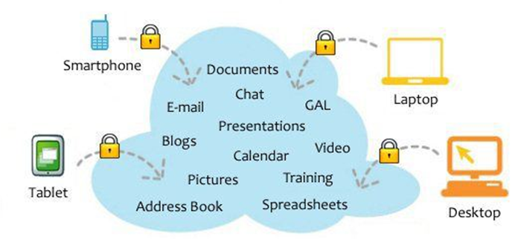
การใช้ประโยชน์ระบบประมวลผลแบบคลาวด์ Utilizing Cloud Computing Systems
บทที่ 8
8.2 ประโยชนทางธุรกิจ
หลักสูตรวิทยาการคอมพิวเตอร์ คณะวิทยาศาสตร์และเทคโนโลยี มหาวิทยาลัยสวนดุสิต กรุงเทพฯ 10300
Computer Science Program : 295 Ratchasima Rd. Suan Dusit University 10300 Thailand
โทรศัพท์ : 02 244 5690-1 Web Site--> http://comsci.sci.dusit.ac.th/
ผู้ช่วยศาสตราจารย์จุฑาวุฒิ จันทรมาลี

